Slide 1
Программа элективного курса по русскому языку: «Ее величество грамматическая форма». Лузина Т.А.

Slide 2
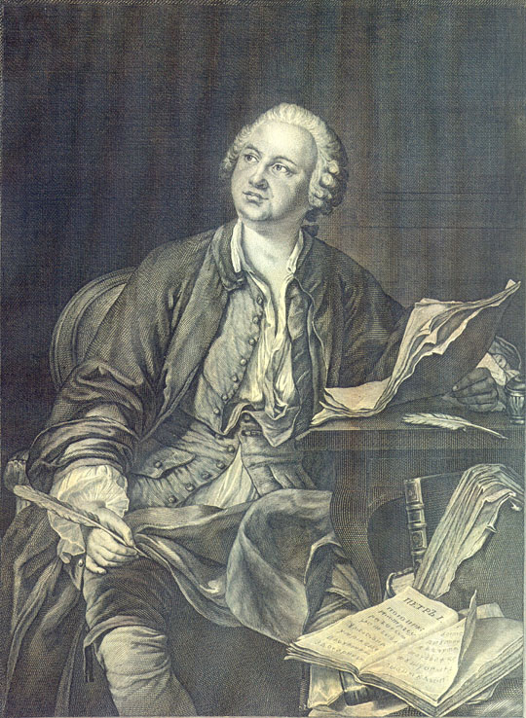
Почему надо изучать грамматику?
Грамматика учит правильной речи, тому, как следует говорить, читать и писать, основные сведения о ней должны быть известны каждому.

Slide 3
Почему надо изучать грамматику?
Грамматика, с одной стороны, изучает жизнь языка, с другой – дает правило к его употреблению. История народа выражается в слове, а слово в языке живет по законам грамматики. Справедлива пословица: « Без грамматики не выучить математики».

Slide 4
Почему надо изучать грамматику?
«Тупа оратория, косноязычна поэзия, неосновательна философия, неприятна история, сомнительна юриспруденция без грамматики. И хотя она от общего употребления языка происходит, однако правилами показывает путь самому употреблению»,- писал М.В.Ломоносов.

Slide 5
Основные задачи курса:
систематизировать, закрепить и углубить знания о грамматических формах русского языка;
выработать навыки употребления грамматических форм;
способствовать развитию мышления и коммуникативной культуры учащихся.

Slide 6
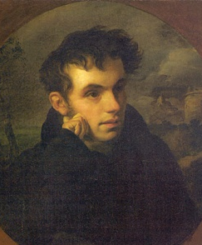
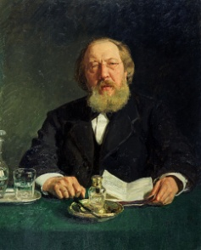
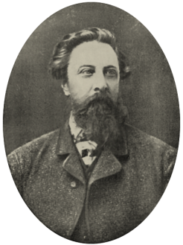
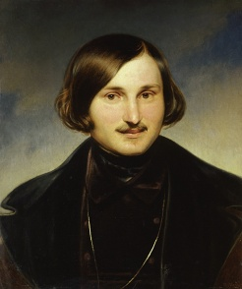
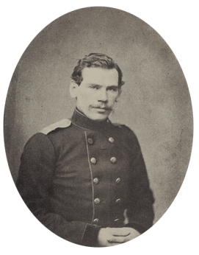
Курс рассчитан на 17часов, из которых теоретическая часть (6 ч.), практическая часть (11ч.)

Slide 7
Возможные виды деятельности учащихся:
анализ, конструирование, редактирование текста, ролевые игры, составление таблиц, изготовление наглядных пособий – памяток, участие в работе школьного пресс-центра, научного общества учащихся.

Slide 8
Учащиеся должны знать:
Основные понятия содержательной части программы курса.

Slide 9
Отслеживание результатов работы учащихся, их знаний, умений и навыков будет осуществляться следующим образом:
Участие в практикумах;
Участие в обсуждении вопросов на занятии;
Выполнение творческих работ.
Выполнение памяток, опорных конспектов.

